Slide 1
ТЕХНОЛОГИЯ ИНДИВИДУАЛЬНОГО ОБУЧЕНИЯ КАК ФОРМА ОРГАНИЗАЦИИ СИСТЕМНО-ДЕЯТЕЛЬНОСТНОГО ПОДХОДА В ОБУЧЕНИИ МАТЕМАТИКЕ Ковалёв Александр Владимирович, учитель математики Ситьковского филиала МБОУ «Логовская ОШ»

Slide 2
Автор технологии индивидуального обучения – Макаров Юрий Афанасьевич, учитель математики, Пермский край, город Чайковский

Slide 3
Что такое традиционный урок???
Сплошное насилие над ребёнком!!!
Ученик – раб!

Slide 4
Для кого объясняется новый материал?
Для чего объясняется?
Одинаковый темп обучения
Одинаковая трудность материала…
Отсутствие обратной связи…

Slide 5
Двойка – единственный инструмент в руках учителя!
Итоговая отметка???
СТРЕССОВОЕ СОСТОЯНИЕ

Slide 6
Сейчас перед школой стоят другие задачи:
ФГОС;
системно-деятельностный подход к обучению;
увеличение доли самостоятельной работы…

Slide 7
Когда людей станут учить не тому, что они должны думать, а тому как они должны думать, то тогда исчезнут всякие недоразумения. Георг Лихтенберг Кристоф (1742-1799), выдающийся немецкий учёный и публицист

Slide 8
Учиться – значит учить себя. Никакой самый талантливый учитель ничему не научит, если ученик не работает руками и головой. Учитель может только помочь вам учиться… Но учёба – это ваш труд, работа вашей мысли, чувств и рук. Так было и будет.
М.М. Балашов

Slide 9
Хоть выйди ты не в белый свет,
А в поле за околицей, —
Пока идешь за кем-то вслед,
Дорога не запомнится.
Зато, куда б ты ни попал
И по какой распутице,
Дорога та, что сам искал,
Вовек не позабудется.
(Н.И. Рыленков)

Slide 10
Принципы ТИО
1. Первоначальное самостоятельное изучение нового материала. 2. Выбор учениками индивидуального темпа обучения. 3. Выбор учениками индивидуального уровня трудности. 4. Предоставление ученикам возможности отвечать только по желанию. 5. Учет и ответственность. 6. Отсутствие оценок и обязательных домашних заданий. 7. Взаимопомощь.

Slide 11
Первоначальное самостоятельное изучение нового материала
Задание на карточке
Самостоятельная работа с учебником
Выполнил задание
Не выполнил задание
Следующее задание
Работа с учителем

Slide 12
Самостоятельное изучение новой темы
Задания на «3» (обязательные)
Задания на «4» (по желанию)
Задания на «5» (по желанию)
Зачёт
(обязательно)
Контрольная работа
(обязательно)
Не выполнил
Выполнил
Следующая тема

Slide 13
2. Выбор учениками индивидуального темпа обучения
За урок разные ученики решают разное количество заданий, причем это количество зависит только от работы самого ученика, а не от желания учителя, то есть, - темп работы определяет сам ученик.

Slide 14
3. Выбор учениками индивидуального уровня трудности На оценку "3" ученик должен выполнить определенное количество индивидуальных заданий, на "4" - еще дополнительно несколько заданий,
на "5" - еще другие, более сложные задания.
На каком уровне остановиться - ученик решает сам, то есть, решив все задачи на "3", ученик может как закончить решения, так и продолжать их по своему усмотрению.

Slide 15
4. Предоставление ученикам возможности отвечать только по желанию
При изучении темы ученик в процессе решения задач, изучает теоретический материал. Когда сдавать зачет по теории - определяет сам ученик. После выполнения индивидуальных работ, сдачи зачета, ученик имеет право на выполнение контрольной работы, которая выдается ему в виде индивидуального задания на карточке. Контрольную работу ученик выполняет тогда, когда сам он считает, что готов к ее выполнению.

Slide 16
5. Учет и ответственность
На каждом уроке ученики поставлены перед необходимостью все время делать выбор: сколько заданий выполнить на уроке, когда сдавать зачет, когда выполнить контрольную работу. При этом изо дня в день ученик преодолевает собственную лень, несобранность, - непрерывно идет процесс самовоспитания. Результаты выполнения заданий, сдачи зачёта, выполнения контрольной работы фиксируются в листе открытого учёта знаний, который помещается на информационном стенде в классе. С ними могут ознакомиться как сами учащиеся, так и их родители.

Slide 17
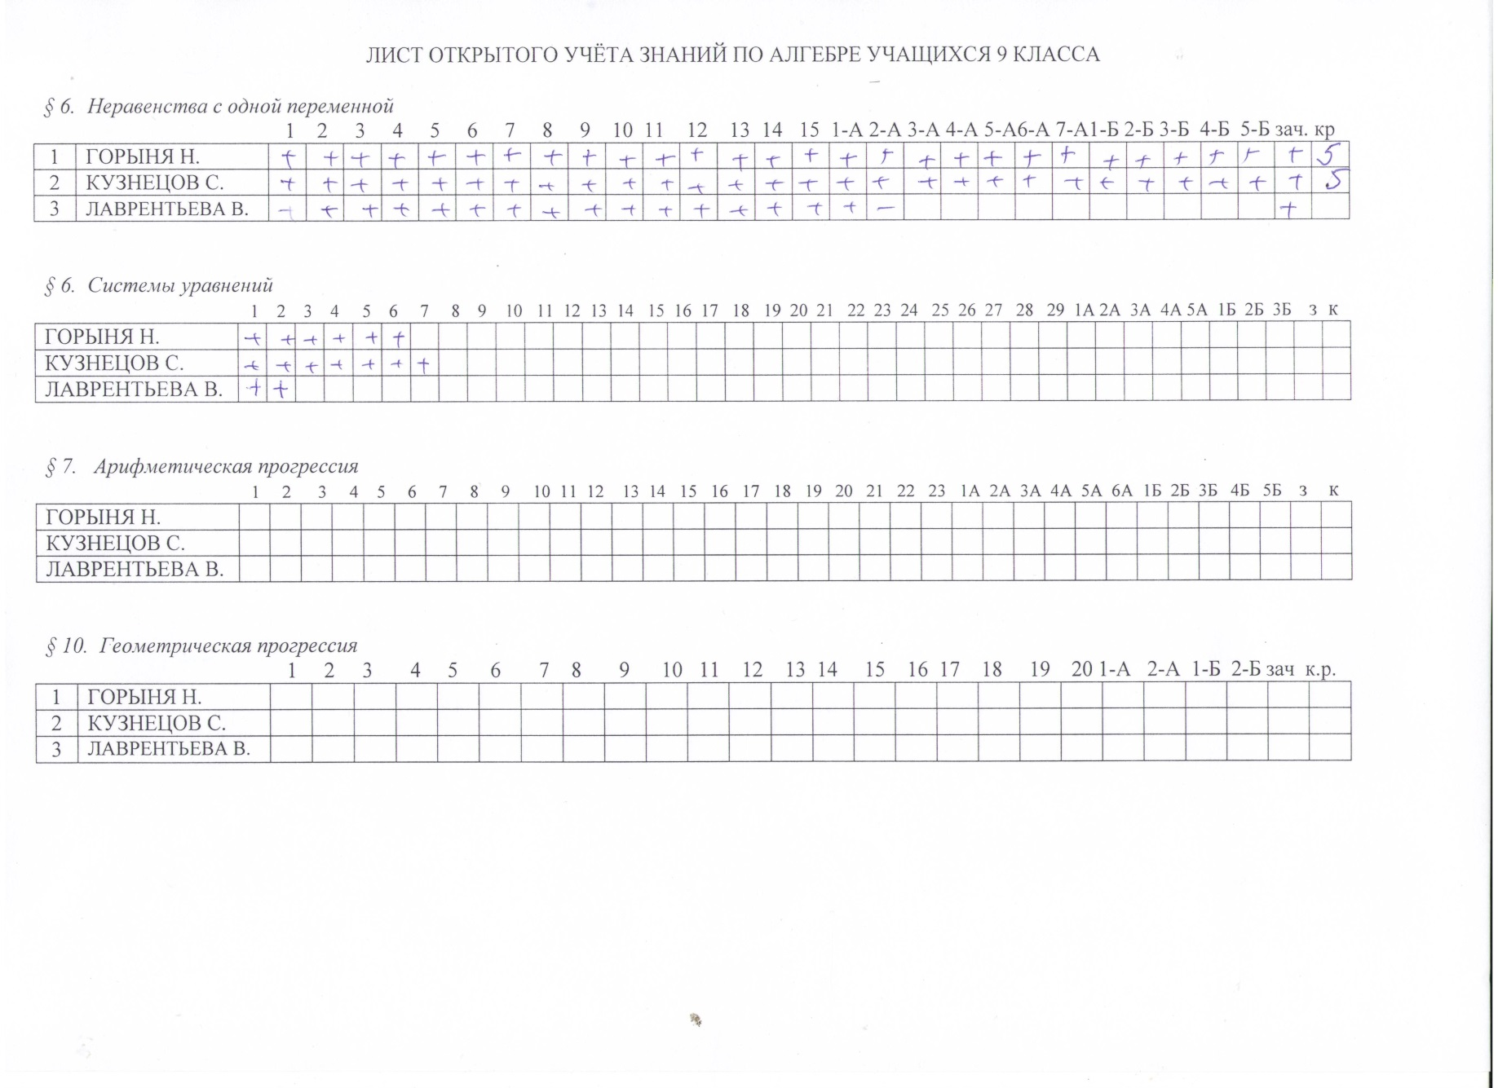
Учёт и ответственность
ЛИСТ ОТКРЫТОГО УЧЁТА ЗНАНИЙ ПО АЛГЕБРЕ УЧАЩИХСЯ 9 КЛАССА

Slide 18
6. Отсутствие оценок и обязательных домашних заданий
Так как ученик выбирает сам уровень, на котором он будет изучать материал, то оценка, в принципе, теряет смысл.
Домашние задания не являются обязательными, потому что весь материал можно изучить на уроке. Однако, как правило дети хотят побыстрее выполнить все задания, чтобы не отстать от товарищей, поэтому сами берут карточки домой.

Slide 19
7. Взаимопомощь
Жесткой дисциплины на уроках с применением технологии индивидуального обучения нет.
Ученик может в любое время по своему желанию подойти к учителю, к другому ученику, взять дополнительную литературу, справочники.
Ребята по своему желанию могут объединяться в пары и группы. Эти пары и группы возникают и распадаются стихийно в течение всего учебного года без малейшего участия учителя.

Slide 20
Требования с созданию «цепочки» карточек-заданий
1. Постепенное усложнение заданий (от простого – к сложному).
2. Всесторонний охват изучаемого материала.
3. Избыточное число карточек-заданий.
4. Краткость заданий.
5. Учёт индивидуальных особенностей детей.

Slide 21
Атмосфера на уроках с использованием ТИО
Ученики на уроках спокойны. Они знают, что урок начнется с того, чем закончился предыдущий, то есть они будут продолжать начатую работу.
Ученики знают, что без их желания их не вызовут к доске, не поставят двойку, не запишут в дневник.
Создание «ситуации успеха» способствует тому, что каждый ребёнок не боится сделать ошибку, обратиться за помощью к учителю или однокласснику.
Перемещения по классу заменяют физкультминутки.
Атмосфера на уроке напоминает атмосферу читального зала.

Slide 22
Проблемы использования ТИО
Непонимание со стороны администрации школы.
Отсутствие нормальных учебников.
Учителю тяжело работать в таком режиме.

Slide 23
Деятельностный подход предполагает обучение, при котором ребёнок не получает знания в готовом виде, а добывает их сам в процессе собственной учебно-познавательной деятельности.
ВЫВОД: технология индивидуального обучения полностью соответствует деятельностному подходу.

Slide 24
СПАСИБО
ЗА
ВНИМАНИЕ!

